Slide 1
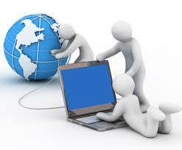
Безпечна поведінка учнів в мережі Інтернет

Slide 2

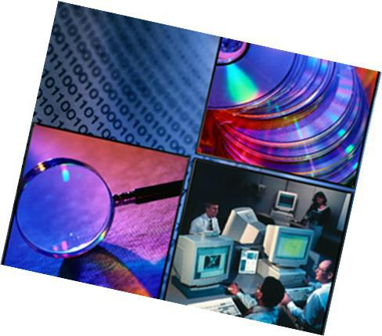
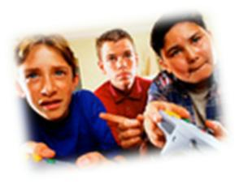
1.Вступ
2.Найбільш поширені реальні загрози віртуального світу
3.Пам’ятка учням
4.Статистичні дані, щодо користування дітей Інтернетом
5.Хакери
6.Способи проникнення хакерів до чужих систем
7.Контроль за дітьми в Інтернеті
8.Правила використання електронної пошти
9.Як захиститися від людей, які прагнуть завдати мені шкоди?
10.Про інформаційну безпеку
11.Висновок

Slide 3
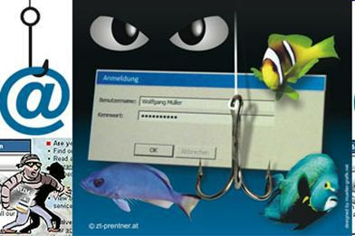
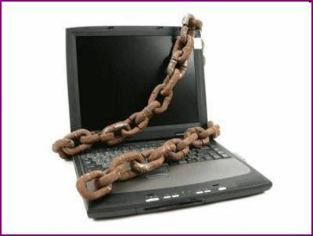
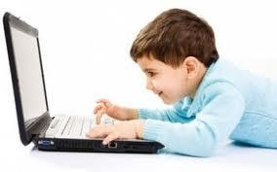
У повсякденному житті кожна людина, дбаючи про свою безпеку, дотримується безлічі правил: дорогу переходить на зелене світло; уникає темних закутків, повертаючись пізньої пори додому; цікавиться, хто прийшов, коли дзвонять у двері; тримає сумку з гаманцем ближче до себе; з обережністю ставиться до незнайомців… Віртуальний світ у цьому сенсі мало чим відрізняється від реального, тож, потрапляючи до Інтернету, не варто забувати про правила реального життя.

Slide 4
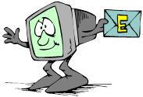

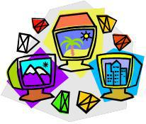
Дослідження Гарвардського університету виявило три найбільш поширені реальні загрози віртуального світу:
- сексуальні домагання;
- кіберагресія;
- доступ до шкідливого і нелегального контенту (популяризація порнографії, віртуальних наркотиків, суїциду тощо).

Slide 5
Пам’ятка учням
Нікому без дозволу батьків не давати особисту інформацію: домашню адресу, номер домашнього телефону, назву й адресу школи.
Ніколи не погоджуватися на зустріч з людиною, з якою ви познайомилися в Інтернеті. Якщо все ж таки це необхідно, то спочатку потрібно спитати дозволу батьків, а зустріч повинна відбутися в громадському місці й у присутності батьків.
Не відповідати на аморальні і грубі листи
Розробити з батьками правила користування Інтернетом. Особливо домовитися з ними про прийнятний час роботи в Інтернеті і сайти, до яких ви збираєтесь заходити
Не заходити на аморальні сайти
Не давати свої паролі нікому, крім батьків, навіть найближчим друзям
Не робити протизаконних вчинків і речей в Інтернеті.

Slide 6
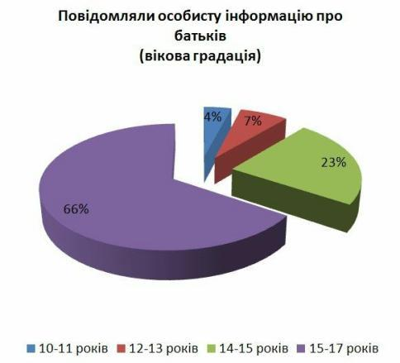
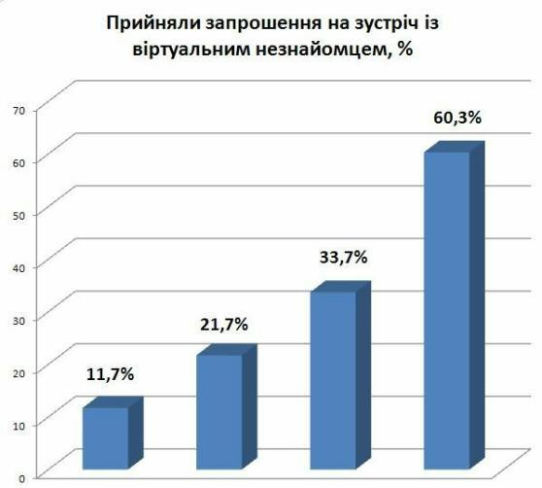
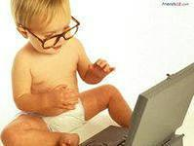
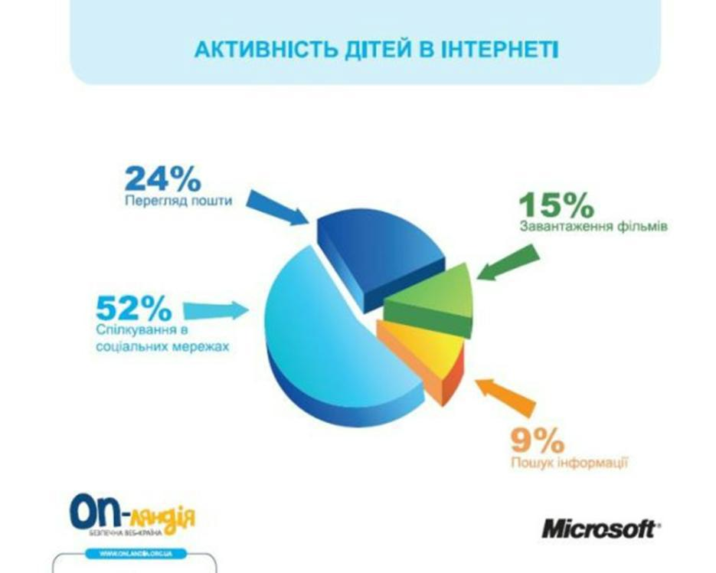
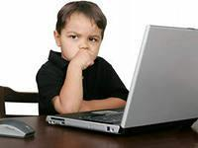
Основні статистичні дані, щодо користування дітей Інтернетом

Slide 7
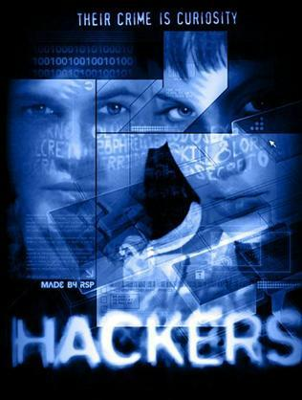
Хакер - тепер так називають людину, яка без дозволу проникає до чужої комп'ютерної системи з наміром викрасти або зруйнувати дані

Slide 8
Способи проникнення хакерів
до чужих систем:
Аналіз пакетів
Хакер читає певну інформацію що міститься у пакетах, які передаються мережею, для несанкціонованого збирання інформації
Підміна адрес
Користувач зводить у браузері адресу якогось сайту, його спрямовують до зовсім іншого сайту
Підміна веб-сторінки Відображення іншої інформації на вашій веб-сторінці

Slide 9
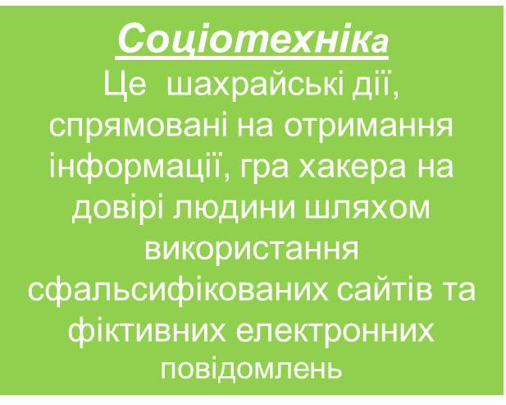
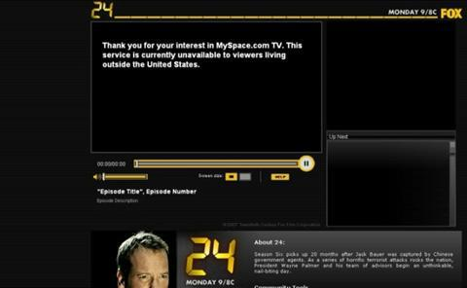
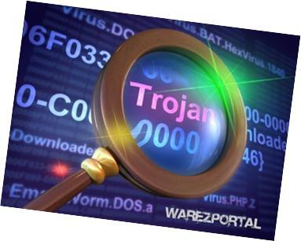
Троянські коні
Це шкідливі програми, які розповсюджуються шляхом обману.
Вони відкривають хакерам доступ до системи, можуть спричинити руйнування та виконання інших програм.
Перевантаження сайту або мережі
Збільшення робочого навантаження сайту або мережі, внаслідок чого вони не можуть нормально функціонувати

Slide 10

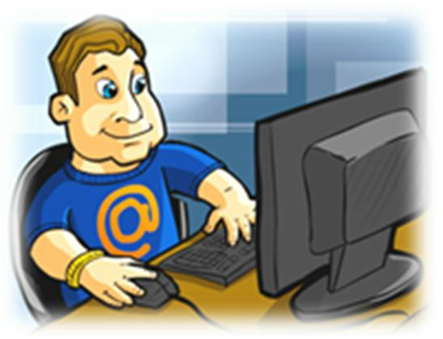
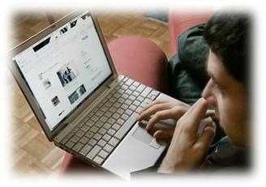
БЕЗПЕКА В ІНТЕРНЕТІ
Ми не розмовляємо з незнайомцями. Ми знаємо, що не можна називати незнайомцям свою домашню адресу. Ну, і в мережі все те ж саме. Зараз багато цікавих навчальних ресурсів для дітей створюється з метою навчання безпечній поведінці в мережі.

Slide 11


Правила використання електронної пошти:
1. Ніколи не відкривайте підозрілі повідомлення або вкладення електронної пошти, що надійшли від людей, яких ви не знаєте. Натомість відразу видаляйте їх, вибравши відповідну команду в меню повідомлення.
2. Ніколи не відповідайте на небажану пошту.
3. Використовуйте фільтр спаму свого провайдера інтернет-послуг або програми електронної пошти (якщо він є).

Slide 12
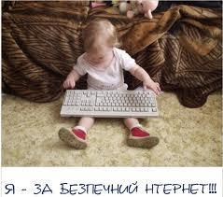
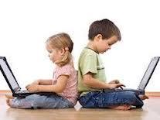
Найголовніше – навчитися не «проводити час» в Інтернеті, а активно користуватися можливостями мережі. А можливостей – очі розбігаються! Скільки всього можна зробити за допомогою різних соціальних сервісів: і презентацію в блог підв'язати, і мультик, і слайд-шоу. Одна лише біда: знижується рівень безпеки закритого блога.

Slide 13
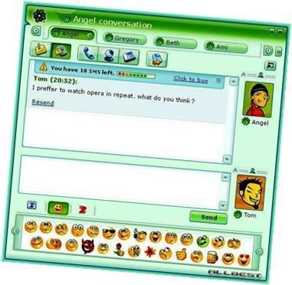
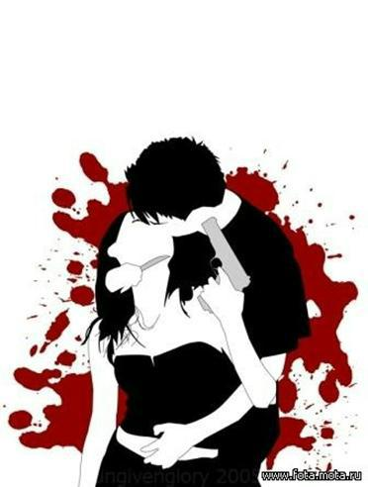
Як захиститися від людей,
які прагнуть завдати мені шкоди?
Коли зловмисник, вкравши ідентифікаційні дані, знімає гроші з чужого рахунку, це дуже неприємно, але значно гірше, коли він отримає персональну інформацію і це стане загрозою безпеці чи життю людини.
Хто і як може завдати мені шкоди?
Існують особи, які через Інтернет знайомляться з молодими людьми, здобувають їхню довіру, випитують особисті дані й призначають зустріч. Тож пам'ятайте, що ваш приятель із чату, який, скажімо, відрекомендувався 15-річним підлітком, що шукає друзів, насправді може виявитися дуже небезпечною людиною
Саме чати та системи обміну миттєвими повідомленнями ці особи обирають для налагоджування контактів з молодими людьми, оскільки почуваються там безпечно.

Slide 14
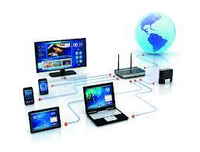
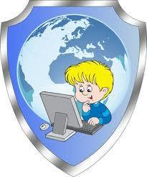

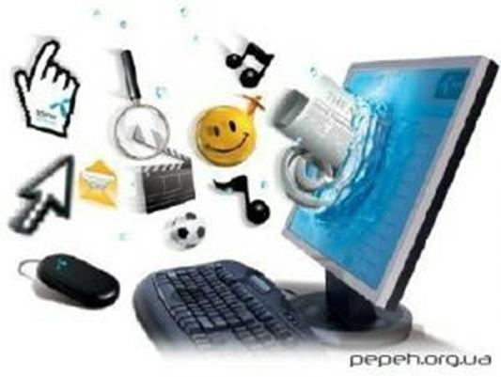

Інтернет є публічним місцем. Працюючи в онлайні, слід дотримуватися основних правил так само, як ви дотримуєтеся правил дорожнього руху, перебуваючи за кермом.

Slide 15

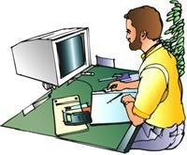
Про інформаційну безпеку
Пам'ятайте:
Розмістивши інформацію в Інтернеті, ви втрачаєте контроль над нею і в більшості випадків вже ніколи не зможете видалити всі її копії.
Перевіряйте:
Завжди слід переконатися, що ви знаєте людину, якій надаєте інформацію, і знаєте, для чого її буде використано.

Slide 16

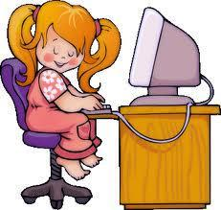
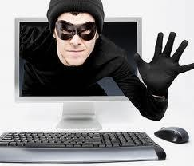
Думайте:
Чи безпечно розміщувати особисту інформацію на своєму веб-сайті, якщо ви не впевнені в тому, для чого вона використовуватиметься?
Зазначте:

Slide 17

Авторське право захищає спосіб, в який ви втілюєте ідею в життя, але не саму ідею. Копіювати матеріали з Інтернету для використання в особистих цілях дозволено, але передавати та подавати такий матеріал як власний не можна. Наприклад, якщо ви використовуєте матеріал для своєї презентації, то маєте посилатися на джерело.
Передавання недозволеного матеріалу (зокрема, незаконних копій фільмів або музичних творів, доступних у однорангових (P2P) мережах) є незаконним.
Копіювання програмного забезпечення та баз даних, для використання яких потрібні ліцензії, є незаконним, навіть якщо це робиться з метою застосування в особистих цілях.
Незаконне використання матеріалів може призвести до позовів за спричинені збитки і мати інші наслідки, передбачені законодавством.

Slide 18
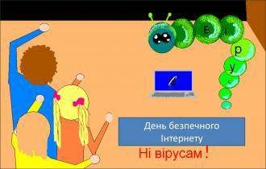
День безпечного Інтернету традиційно відзначається у перший вівторок лютого. Кампанія проходить на підтримку Європейського Дня безпечного Інтернету та покликана привернути увагу суспільства до цієї проблеми, розказати дітям, батькам та усім, кого це турбує, про ті ризики, на які можуть натрапити діти та підлітки в Інтернеті, та як захистити себе від цих ризиків.
День безпечного Інтернету

Slide 19
Висновок
Основними джерелами небезпек для користувачів Інтернету являється діяльність хакерів, вірусів та спамів. Існують засоби, що ускладнюють доступ до чужих комп'ютерів – це брандмауери, антивірусне та антиспамове програмне забезпечення. Велике значення також має дотримання користувачами правил безпеки під час роботи в Інтернеті.
Для отримання персональної інформації, небезпечні особи використовують чати, системи обліку миттєвими повідомленнями та сайти знайомств. Дотримання простих правил в спілкуванні через мережу Інтернет, дозволить захистити користувача від недобрих намірів зловмисників.
Notes:
Svit

Slide 20

Дякую за увагу!!!

